Slide 1
Тести ЗНО з української літератури
В двох варіантах

Slide 2
1.Прізвище українського письменника Остапа:
А) Вишня
Б) Черешня
В) Шевченко
Г) Бендер

Slide 3
2. Як звали улюблену собаку двоюрідного брата тітки сусіда О. Кобилянської?
А) Омелько
Б) Чіпка
В) У нього була кішка
Г) У сусіда не було тітки

Slide 4
3. Виберіть ім´я батька Тараса Григоровича Шевченка:
А) Григорій
Б) Шевченко старший
В) Гришко
Г) Батько Тараса

Slide 5
4. В чому вбачав сенс життєдайності світлоритмів возвеличення буття Павло Тичина?
А) У фольклорному паралелізмі
Б) У імпресіоністичній поєтиці
В) У світлоритмах возвеличення буття
Г) Там немає сенсу

Slide 6
5. Яке було прізвище українського письменника Валер´яна:
А) Замогильний
Б) Підмогильний
В) Візлямогильний
Г) Українець

Slide 7
6.Який напрямок постмодернізму переважав у поезії Ліни Костенко?
А) Паралелефутуризм
Б)Трансцендентекзистентинта-нтилізм
В) Націоналопсихологізм
Г) Постбароко

Slide 8
7. Прізвище відомого письменника Панаса:
А) Мирний
Б) Буйний
В) Неспокійний
Г) Бешкетник

Slide 9
8. Яке водоймище знаходилося біля будинку четвертої дружини Котляревського, в якому вона жила з 1798 по 1812 рік?:
А) Річка Дніпро
Б) Північно-Льодовитий океан
В) Озеро Чисте
Г) Японське Море

Slide 10
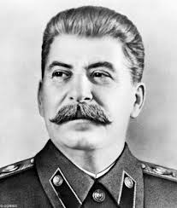
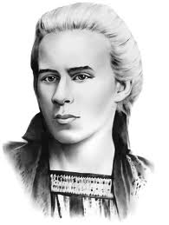
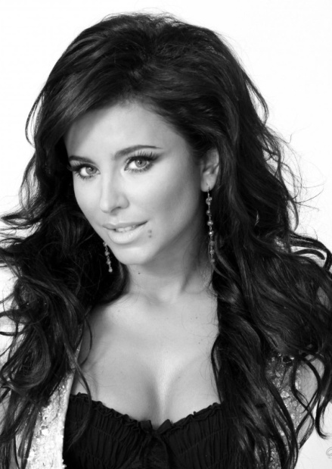
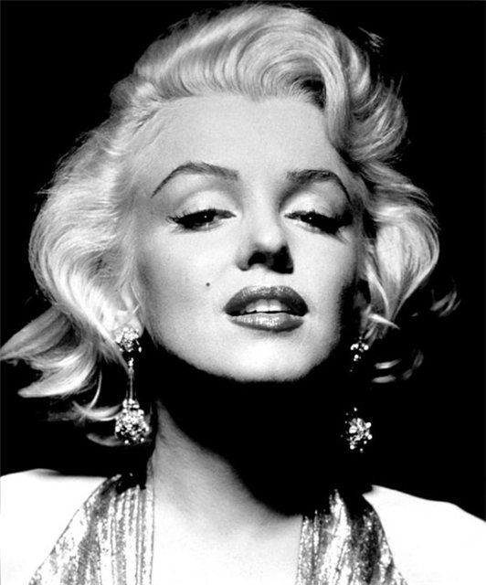
9. Леся Українка зображена на малюнку:
А)
Б)
В)
Г)

Slide 11
10. Осип Турянський народився:
А) в с.Оглядово, Радехівський повіт
Б) 22 лютого 1880 року
В) Поза межами болю
Г) На Західній Україні

Slide 12
11.Остап Вишня написав:
А) “Мисливець посміхається”
Б) “Мисливські усмішки”
В) “Лісничі ридання”
Г) “Як умру, то поховайте”

